Slide 1
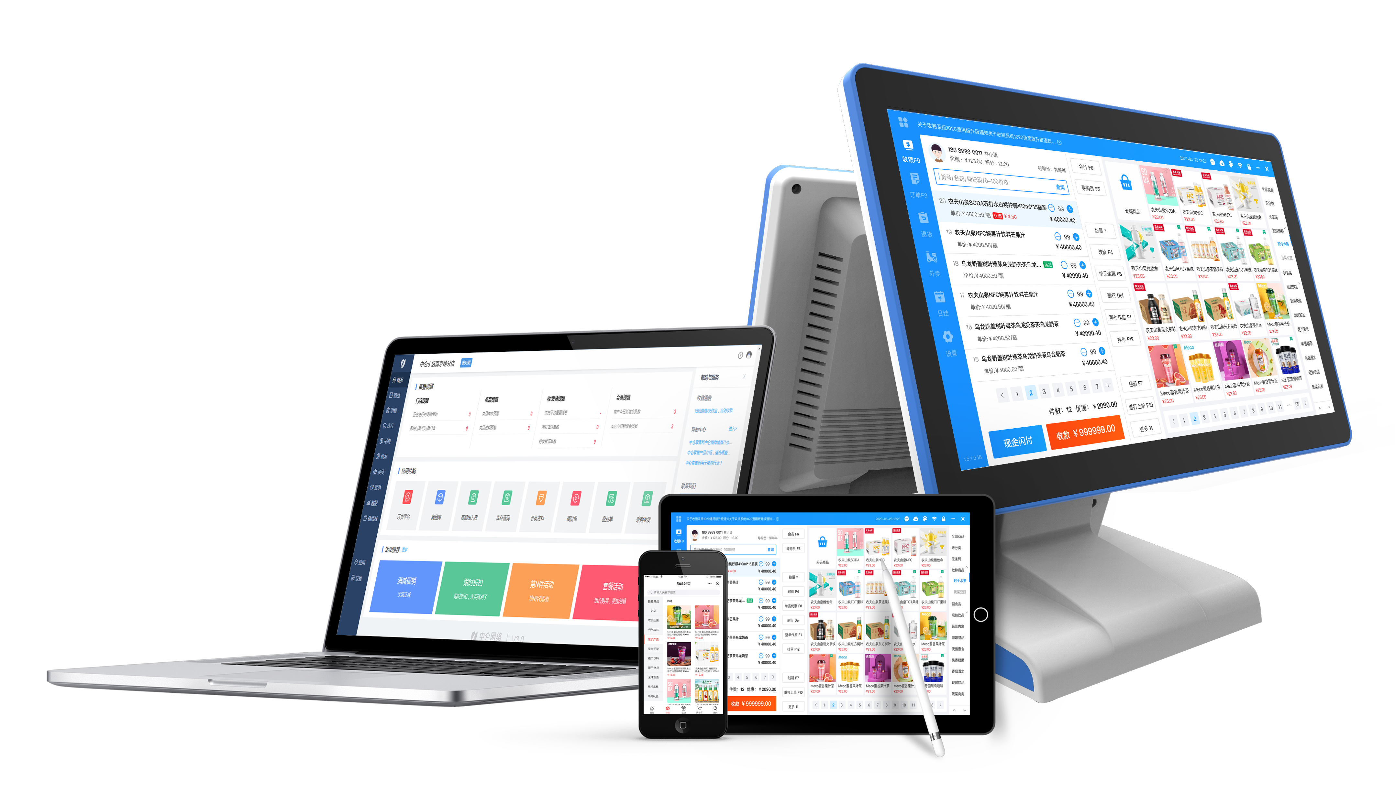
预付卡
新零售新场景新方案

Slide 2
预付卡简介
预付卡常被作为员工福利、送礼等这些方面使用，一种与现金等价的替代品
预付卡可以优惠销售，可以批量售卖；在日常生活中已经成为非常常见的一种形式
预付卡不同于优惠券或红包、积分等，预付卡是现金的载体，实际上就是现金

Slide 3
预付卡的生命周期
用户购买于预付卡在结账时使用预付卡支付即可
即根据顾客需求生成预付卡（卡号、芯片号）
终结
制作
最后预付卡金额使用完后，预付卡余额变为零，状态为结束；如果预付卡到期未使用，预付卡状态变为到期终止
如果是实物卡，则需要联系实体卡制作方印刷制卡
使用
生成

Slide 4
预付卡使用场景
公司发放节日福利每名员工一张200预付卡
节日送礼赠送超市预付卡
商户批量制卡给公司与个人提供预付卡购买

